Slide 1
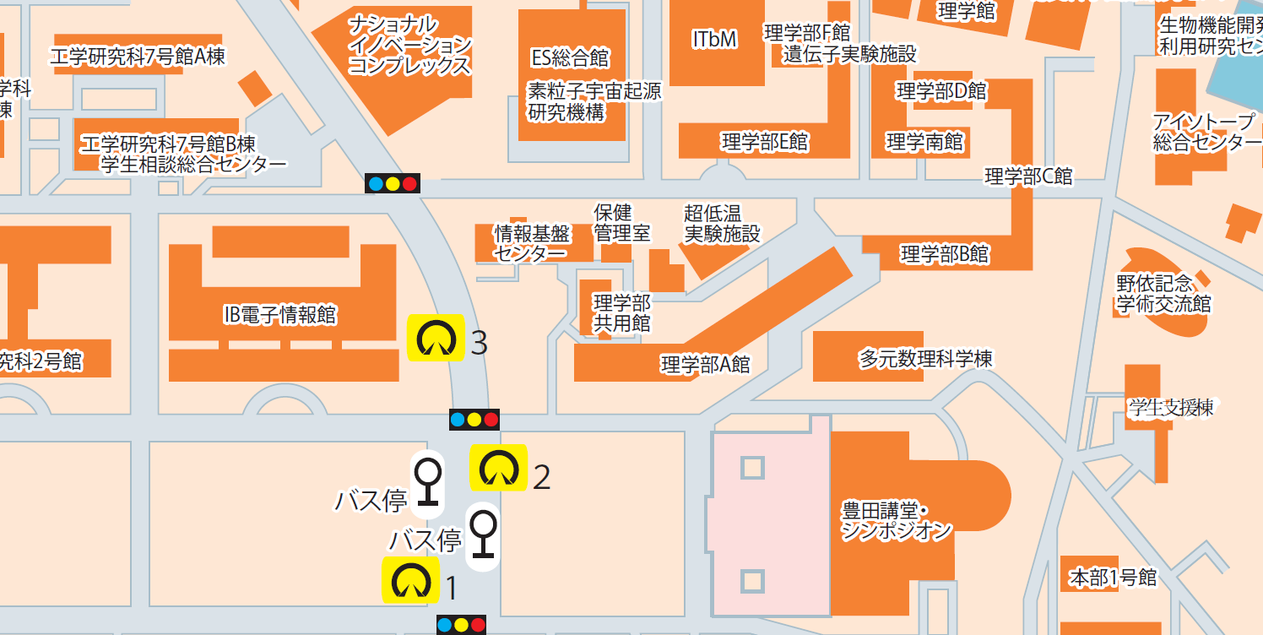
学生支援課は以下の場所に 移りました （9月2日(水)より開室いたします）

